Slide 1
Берестовитчина туристическая
Visit_berestovitsa

Slide 2
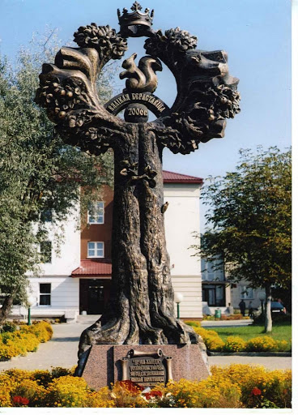
Берестовицкий район – небольшой, но своеобразный и достаточно интересный регион Беларуси. Расположен на юго – западе Гродненской области и объединяет территорию в 743 квадратных километра. Граничит с Гродненским, Мостовским, Волковысским, Свислочским районами, а также с Республикой Польшей. В состав района входят 128 населённых пунктов, 6 сельских советов. Население немногим более 15 тысяч человек. Центр района – городской посёлок Большая Берестовица.
Славная история Берестовицкого края уходит корнями в седую старину и вмещает в себя всё, чем жили берестовичане более пяти столетий. За это время Берестовицкая земля дала миру известных учёных и политиков, с ней судьбой связаны известные военачальники и полководцы, художники и поэты.
Берестовитчина удивляет не только живописными уголками, но и своей историей. Здесь сохранились уникальные архитектурные памятники и храмы.
Будем рады видеть вас на Берестовицкой земле!

Slide 3
Карта туристической инфраструктуры Берестовицкого района и гп. Большая Берестовица

Slide 4
Достопримечательности Берестовицкого района

Slide 5
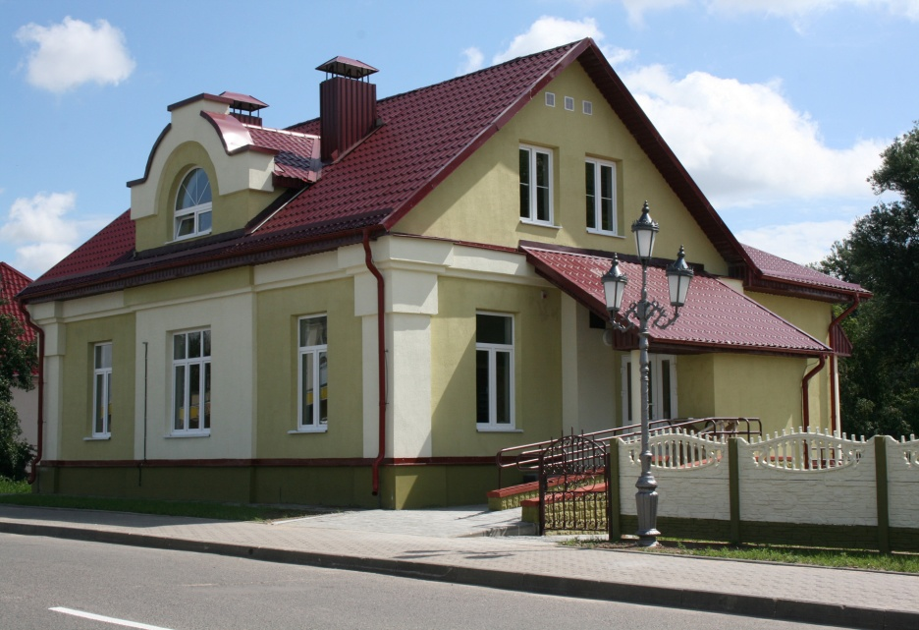
Музей Белки в Большой Берестовице
Музей является брендовым туристическим объектом района. Торжественное открытие выставочных залов состоялось 7 октября 2014 года. Состоит из 4 залов, а его главным украшением является живая белка по имени Рубин, которая живёт в вольере.

Slide 6
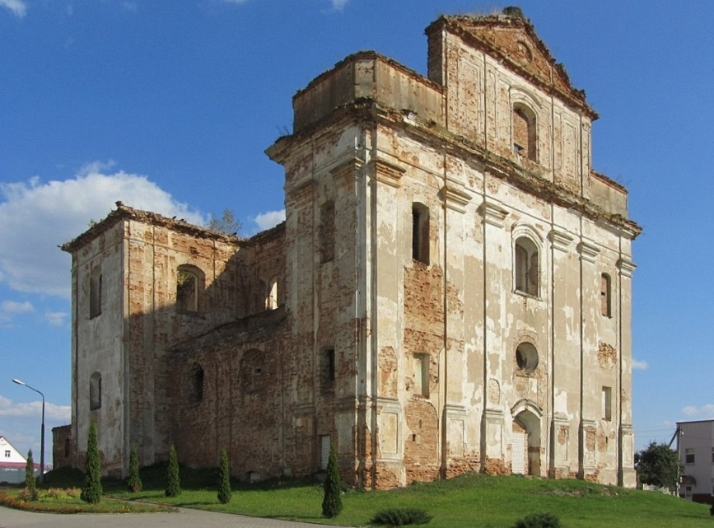
Костёл Визитации Пресвятой Девы Марии
гп. Большая Берестовица
Построен в 1615 году Иеронимом Ходкевичем для
монастыря ордена кармелитов.

Slide 7
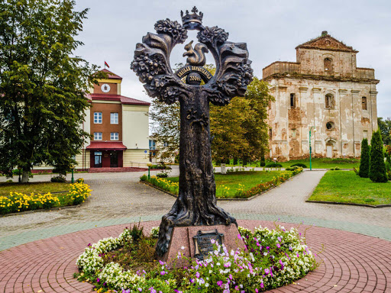
Скульптурная композиция «Древо жизни»
гп. Большая Берестовица
Установлена в 2006 году в честь 500-летия
Большой Берестовицы

Slide 8
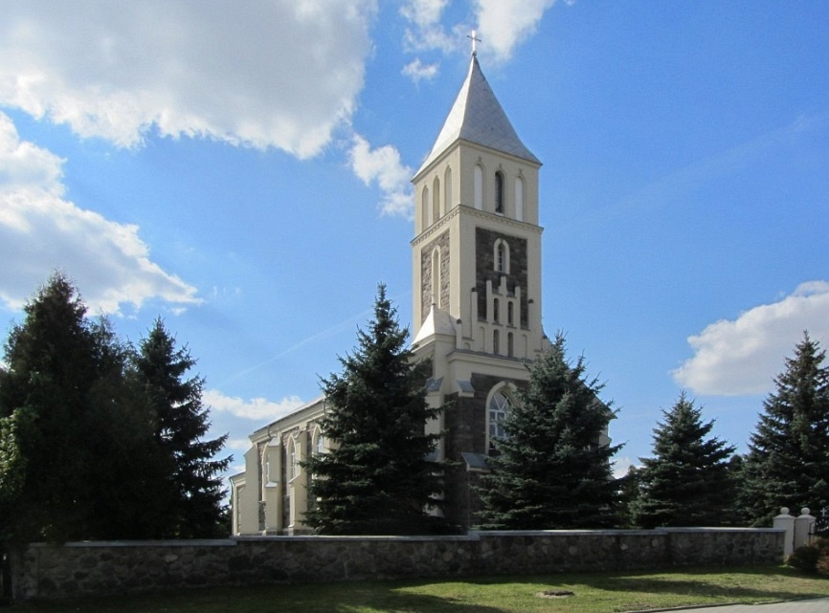
Костёл Преображения Господнего
гп. Большая Берестовица
Памятник архитектуры неоготики. Построен в 1912 году
на средства графа Коссаковского

Slide 9
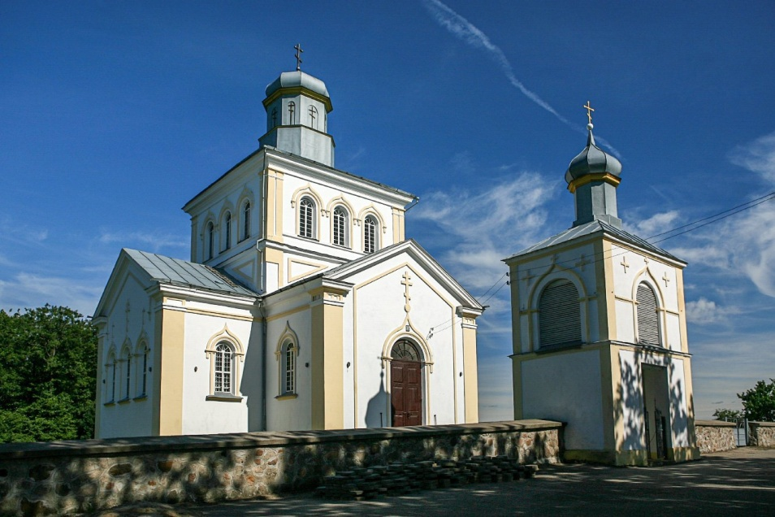
Свято-Николаевская церковь
гп. Большая Берестовица
Памятник архитектуры ретроспективно-русского стиля, построена в 1860 году

Slide 10
Мемориал Братская могила советских войнов
гп. Большая Берестовица
Памятник Героям павшим во время ВОВ.
Место захоронения 192 войнов и партизан

Slide 11
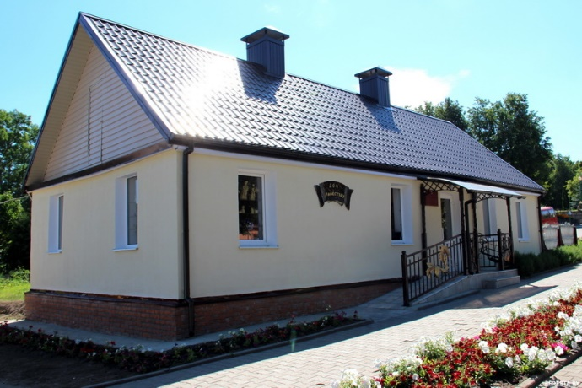
Дом ремёсел
гп. Большая Берестовица
Дом ремесел стал одной из визитных карточек Большой Берестовицы и еще одним пунктом посещения с целью изучения истории и культуры района через знакомство с традиционными ремеслами и промыслами.

Slide 12
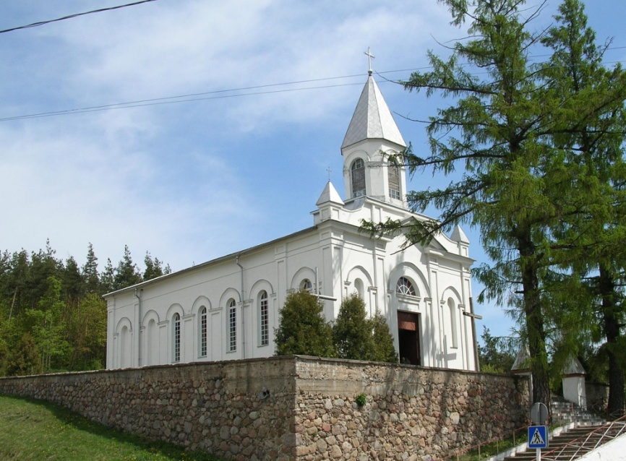
Костёл Святого Антония
аг. Малая Берестовица
Памятник архитектуры позднего классицизма,
построен в 1850 году

Slide 13
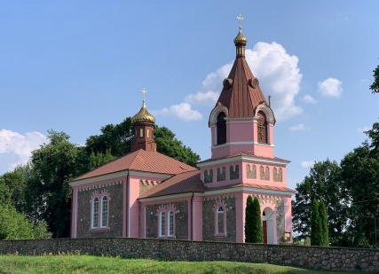
Церковь святого Димитрия Солунского
аг. Малая Берестовица
Памятник архитектуры синодального направления, построена в 1866 году

Slide 14
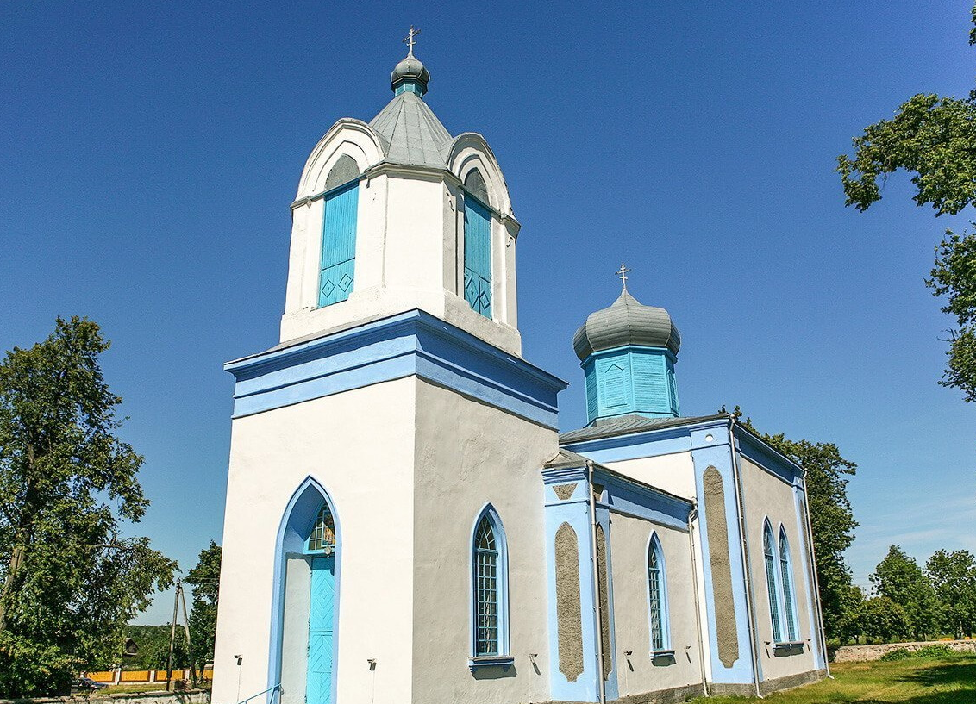
Церковь покрова Пресвятой Богородицы
аг. Олекшицы
Памятник архитектуры ретроспективно-русского стиля, построена в 1865 году

Slide 15
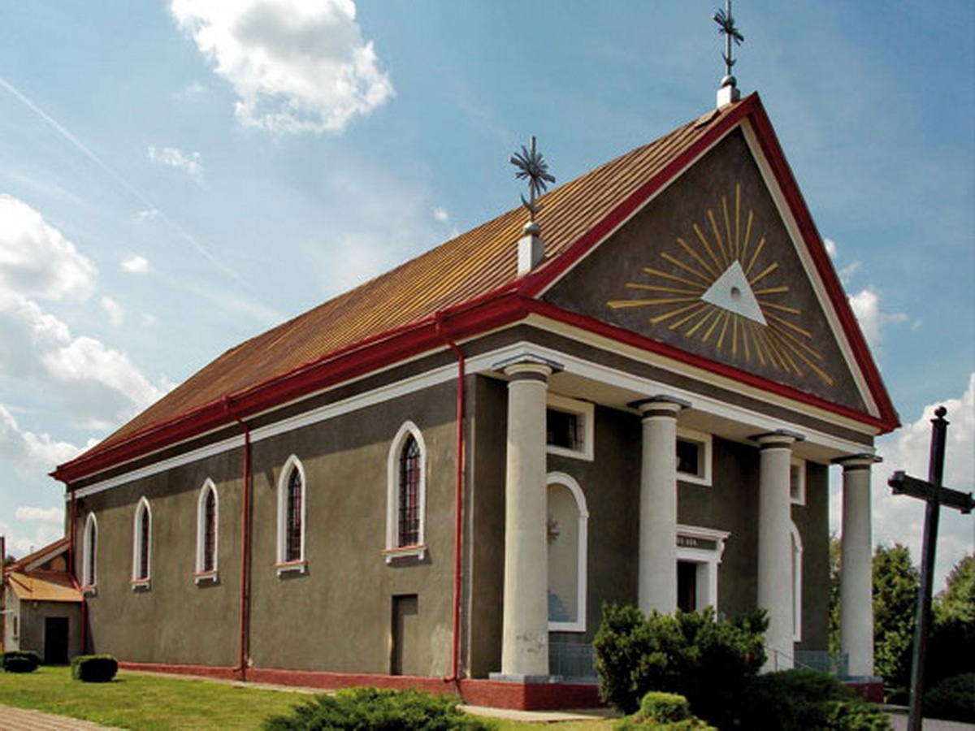
Костёл святого Яна Непомука
аг. Большие Эйсмонты
Памятник архитектуры классицизма,
построен в 1850 году

Slide 16
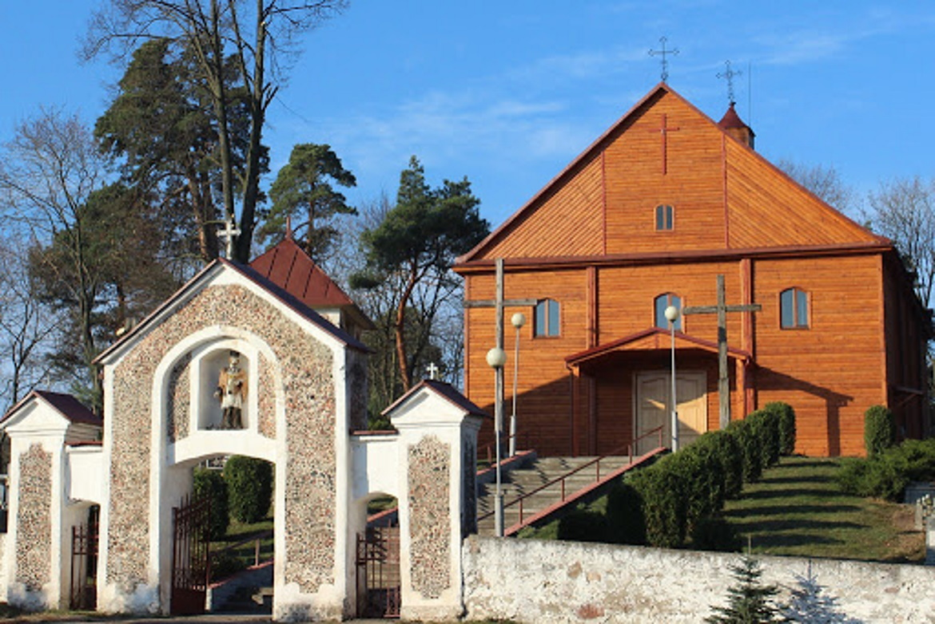
Костёл Воздвижения Святого Креста
аг. Макаровцы
Построен в 1795 году из дерева без единого металлического гвоздя или крепления.

Slide 17
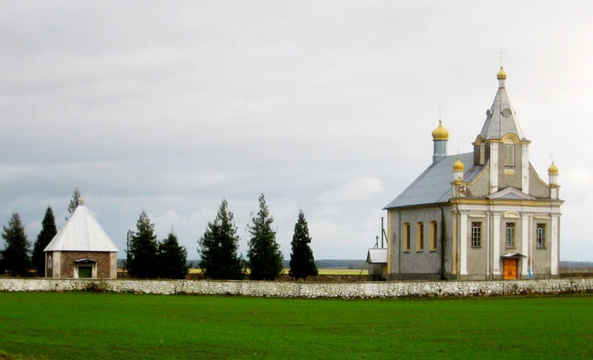
Церковь Рождества Пресвятой Богородицы
аг. Массоляны
Памятник архитектуры позднего барокко,
построена в 1796 году

Slide 18
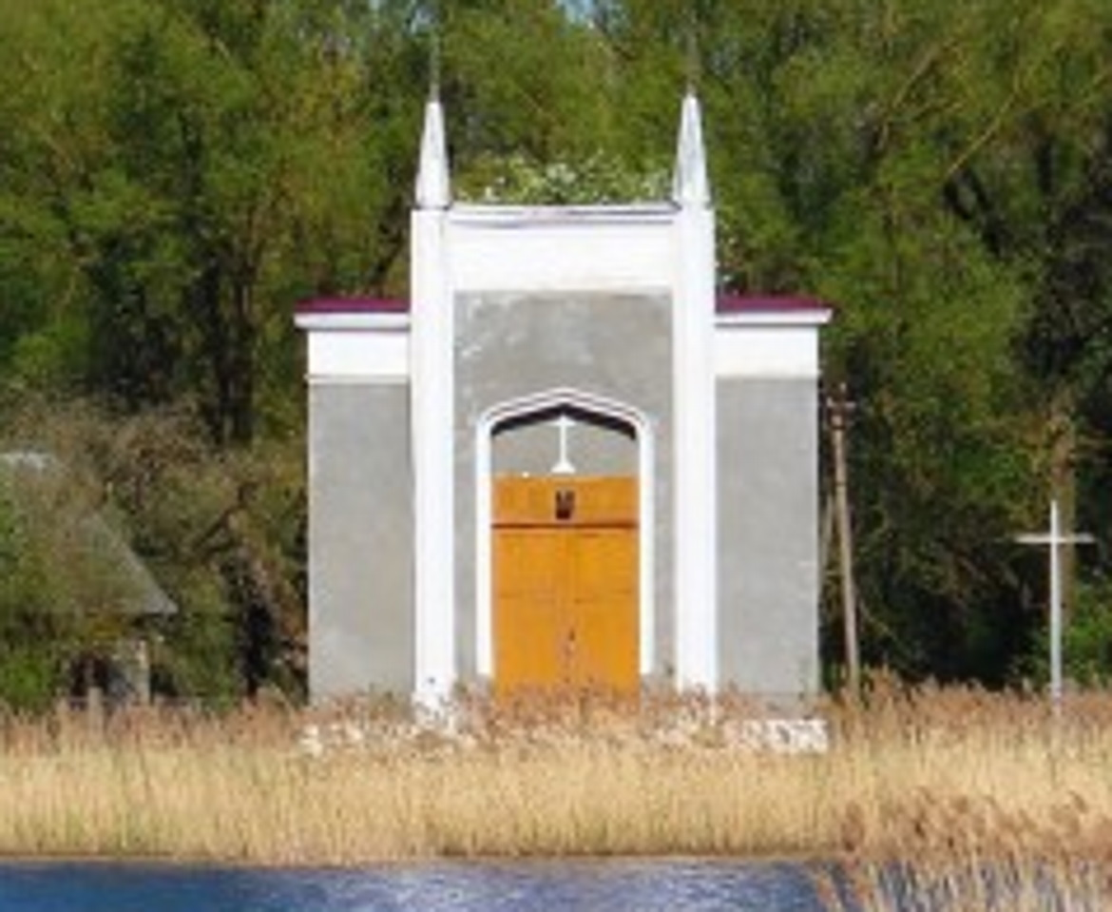
Каплица Вознесения Пресвятой Девы Марии
аг. Массоляны
Памятник восточно-экзотического направления архитектуры модерна, построена в 1915 году

Slide 19
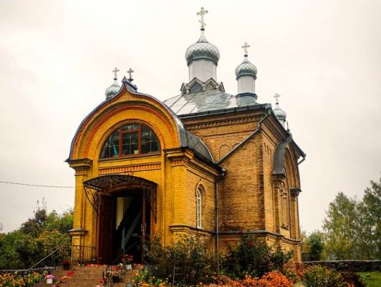
Храм Успения Пресвятой Богородицы
д. Горбачи
Памятник архитектуры ретроспективно-русского стиля, построен в 1860 году

Slide 20
Верховлянское святилище
д. Верховляны
Памятник языческого культа XI-XII веков

Slide 21
Агроусадьбы Берестовицкого района

Slide 22
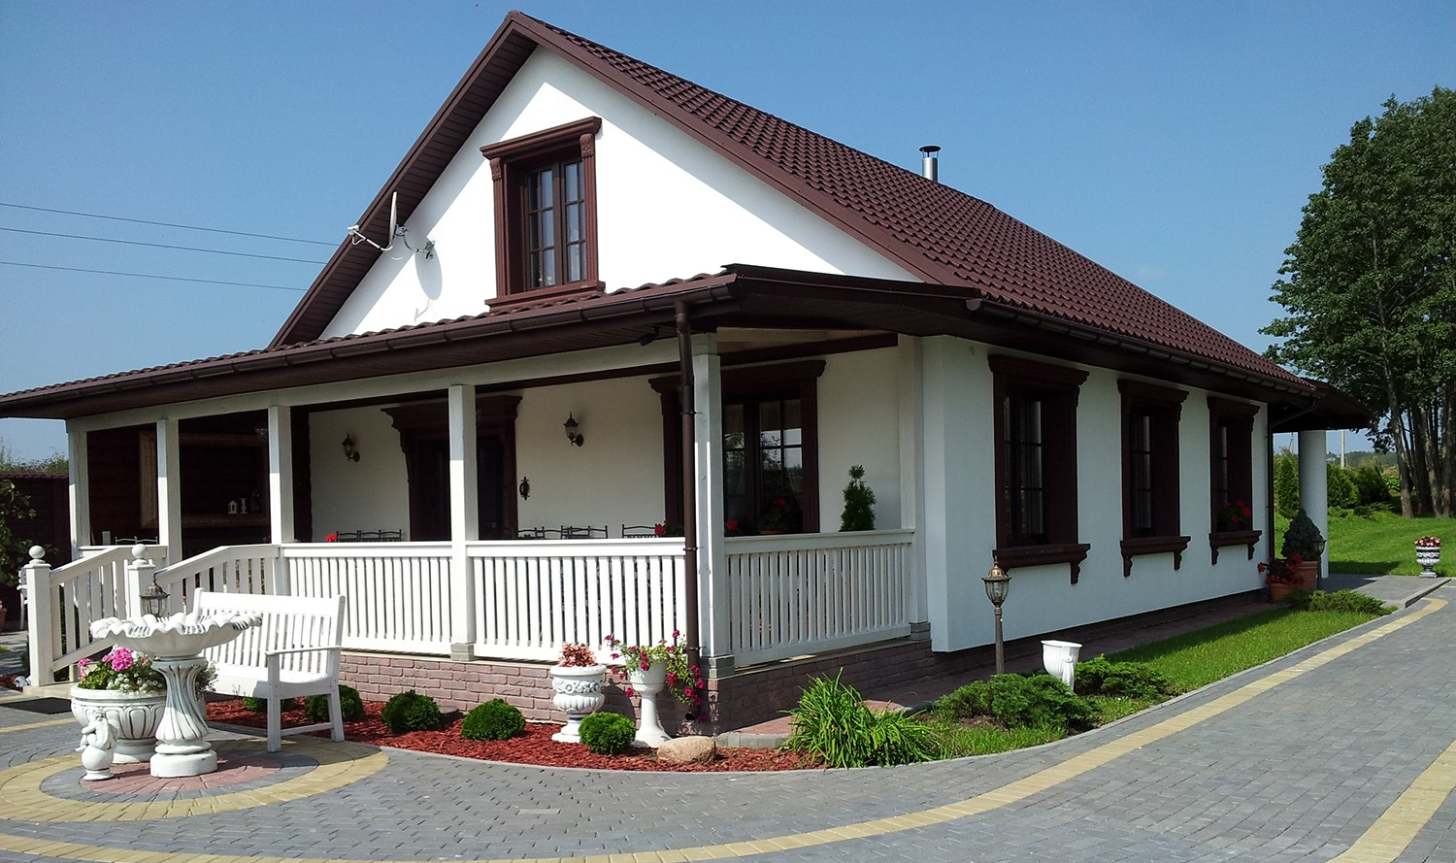
Агроусадьба «Дворянское гнездо»
д. Белый Дворик
Телефон: 80 29 622 32 33

Slide 23
Агроусадьба «Левшово»
д. Горбачи
Телефон: 80 29 782 84 04

Slide 24
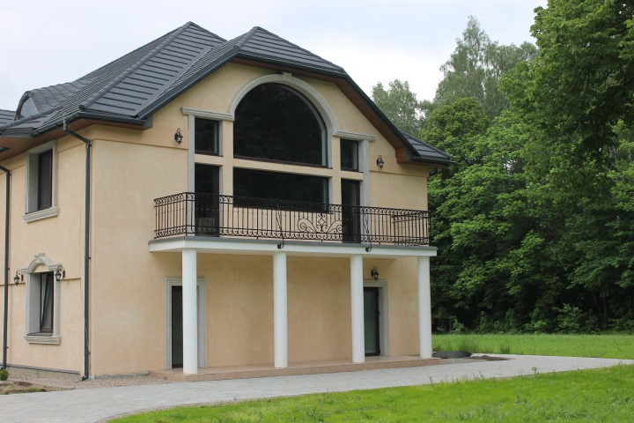
Агроусадьба «Ковчег»
х. Полежино
Телефон: 80 29 884 20 13

Slide 25
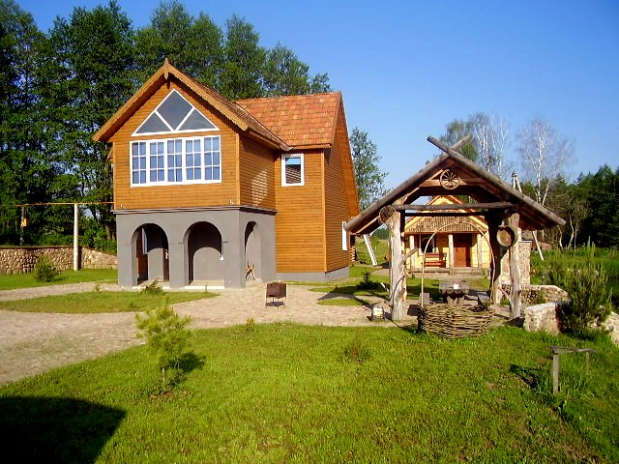
Агроусадьба «Тихие пруды»
д. Йодичи
Телефон: 80 33 311 24 81

Slide 26
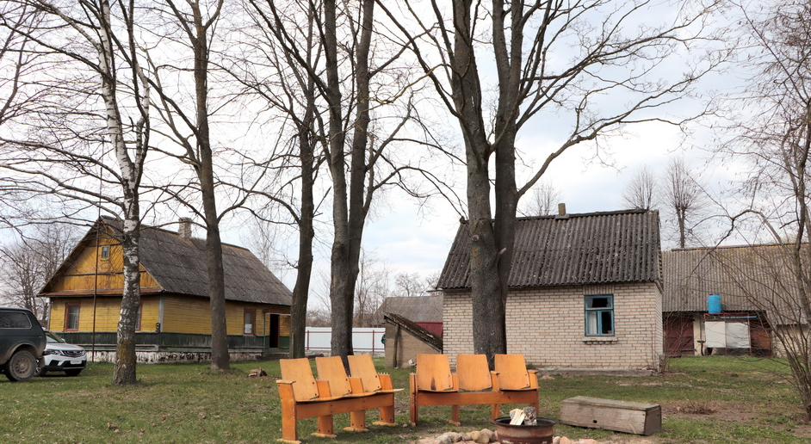
Агроусадьба «Феникс»
д. Девятки
Телефон: 80 29 172 91 65

Slide 27
Туристические маршруты

Slide 28
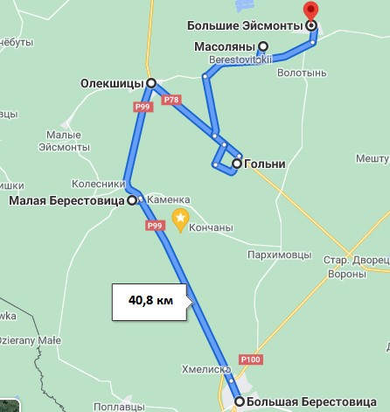
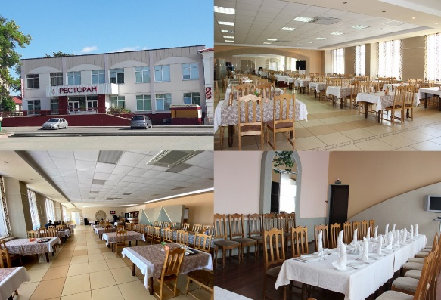
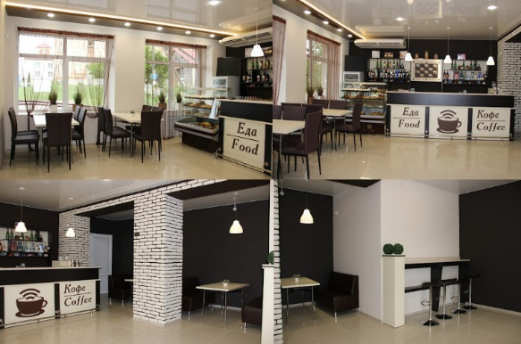
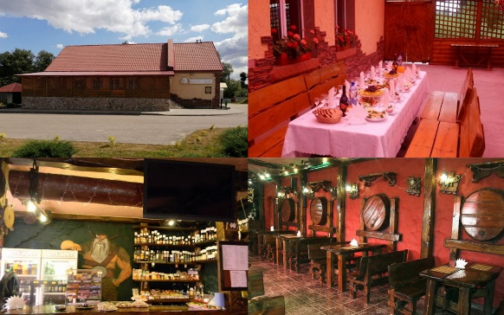
Туристический маршрут “Дорога от храма к храму”
Объекты питания на маршруте
Ресторан “Колос”,
гп. Б. Берестовица
Обзорный велосипедный /автомобильный маршрут по объектам духовного наследия Берестовицкого района: православным и католическим храмам.
Протяжённость: 40 км.
Время прохождения маршрута:
4 часа 30 минут
Маршрут: гп. Большая Берестовица –
аг. Малая Берестовица - аг. Олекшицы –
д. Гольни - аг. Массоляны - аг. Большие Эйсмонты.
Кафе “Кофе-Еда”, гп. Б. Берестовица
Кафе-бар “У Викинга”, аг. Олекшицы

Slide 29
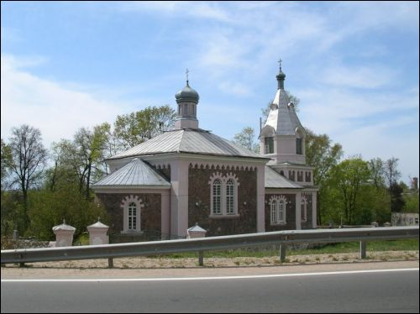
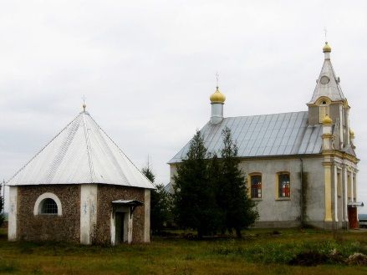
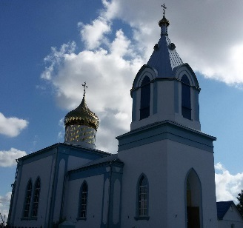
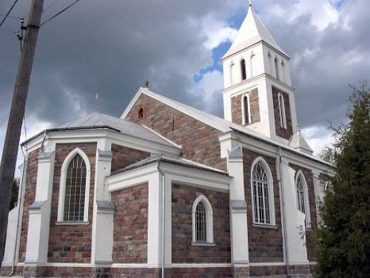
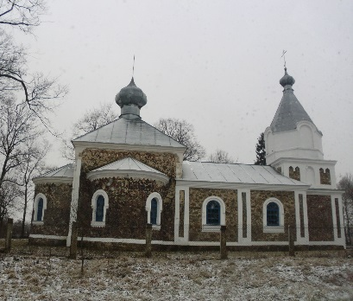
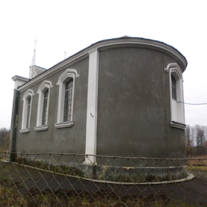
Объекты на маршруте
Костёл Визитации
Пресвятой Девы Марии
в гп. Большая Берестовица.
Памятник
архитектуры раннего
барокко.
Построен в 1615 году.
Церковь Рождества
Пресвятой Богородицы в
аг. Массоляны. Памятник
архитектуры позднего
барокко с элементами
классицизма.
Построена в 1796 году.
Храм во имя Димитрия
Солунского в аг. Малая
Берестовица. Памятник
архитектуры
синодального
направления.
Построен в 1866 году.
Свято-Николаевская
церковь в гп. Большая
Берестовица.
Памятник архитектуры
ретроспективно-русского
стиля 1860 года.
Костёл Святого Яна
Непомука в аг. Большие
Эйсмонты. Памятник
архитектуры классицизма
с элементами готических
реминисценций. Построен
в 1850 году.
Храм Покрова Пресвятой
Богородицы в аг. Олекшицы.
Памятник архитектуры
ретроспективно-русского
стиля.
Построен в 1865 году.
Костёл Преображения
Господнего в гп. Большая
Берестовица. Памятник
архитектуры неоготики.
Построен в 1912 году.
Храм Успения Пресвятой
Богородицы в д. Гольни.
Памятник архитектуры
ретроспективно-русского
стиля.
Построен в 1868 году.
Костёл Святого Антония
в аг. Малая Берестовица.
Памятник архитектуры
позднего классицизма.
Построен в 1850 году.
Каплица Вознесенияя
Пресвятой Девы Марии
в аг. Массоляны.
Памятник восточно-
экзотического
направления архитектуры
модерна. Построена в 1915 году.

Slide 30
Туристический маршрут “Покатушки по местам Берестовитчины”
Объекты питания на маршруте
Ресторан “Колос”,
гп. Б. Берестовица
Обзорный велосипедный маршрут по достопримечательностям и объектам духовного наследия Берестовицкого района.
Протяжённость: 45 км.
Время прохождения маршрута:
4 часа 30 минут
Маршрут: гп. Большая Берестовица –
д. Старый Дворец – д. Гольни – д. Верховляны аг. -Олекшицы – аг. Малая Берестовица.
Кафе “Кофе-Еда”, гп. Б. Берестовица
Кафе-бар “У Викинга”, аг. Олекшицы

Slide 31
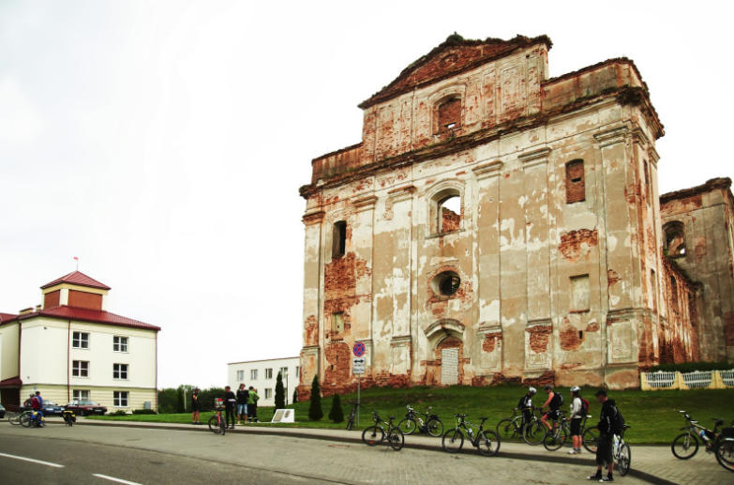
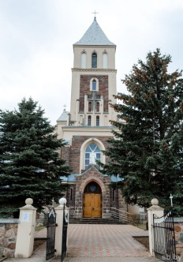
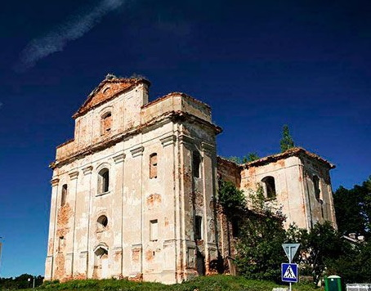
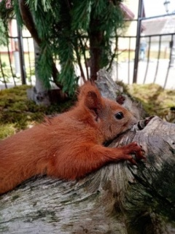
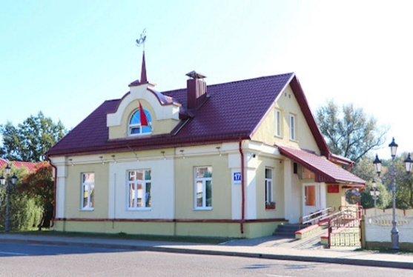
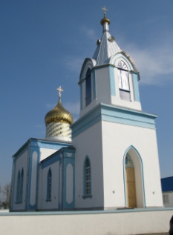
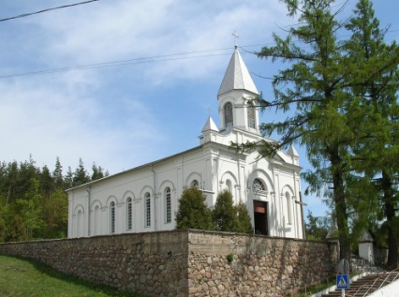
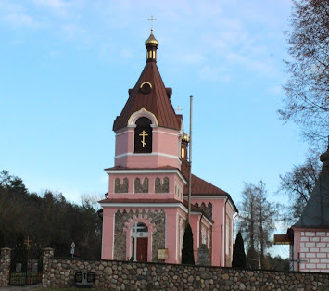
Объекты на маршруте
гп. Большая Берестовица
аг. Старый Дворец
аг. Малая Берестовица
9. Храм во имя Димитрия Солунского
Памятник архитектуры синодального направления 1866 года.
10. Костёл Святого Антония
Памятник архитектуры позднего классицизма с чертами ретроспективно-русского стиля 1850-60-х годов.
11. Мемориальный знак памяти командира 250-ой стрелковой дивизии полковника Г.Н. Цитаишвили
Памятник грузинскому Герою ВОВ был открыт в 2018 году.
5. Памятник природы местного значения
Старинная парковая усадьба “Старый Дворец” основана в 1845 году. Парк заложен несколькими годами позже.
д. Гольни
6. Храм Успения Пресвятой Богородицы
Памятник архитектуры псевдорусского стиля 1868 года.
д. Верховляны
7. Верховлянское Святилище.
Памятник языческого культа
ХI – XII веков.
аг. Олекшицы
8. Храм Покрова Пресвятой Богородицы
Памятник архитектуры ретроспективно-русского стиля 1865 года.
1. Костёл Преображения Господнего
Памятник архитектуры неоготики 1912 года.
2. Костёл Визитации Пресвятой Девы Марии
Памятник архитектуры раннего барокко 1615 года.
3. Древо жизни
Бронзовая скульптурная композиция, возведённая в 2006 году в честь 500-летия основания гп. Большая Берестовица.
4. Музей Белки в Большой Берестовице
Музей, посвящённый символу посёлка– белке, который знакомит не только с жизнью пушистых зверьков, но и с историей Берестовицкого района.

Slide 32
Пешая обзорная экскурсия по достопримечательностям гп. Большая Берестовица
Маршрут:
Музей Белки – памятник В.И. Ленину – костёл Визитации Пресвятой Девы Марии - мемориал Братская Могила Советских войнов – скульптурная композиция Древо Жизни - Мемориальный камень повстанцам 1794 г. – Дом ремёсел - памятник Семье – храм Преображения Господнего – памятник Скорбящей Матери.
Протяжённость: 1,5 км.
Время прохождения маршрута: 2 часа.
Своё летоисчисление Большая Берестовица ведёт с 1506 года….

Slide 33
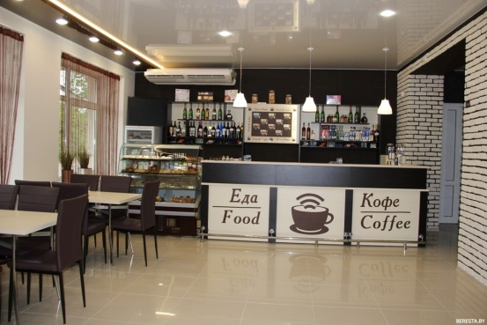
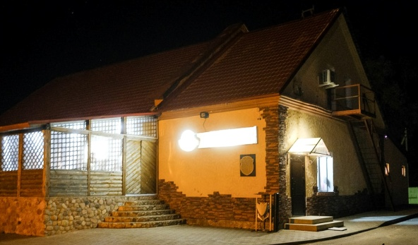
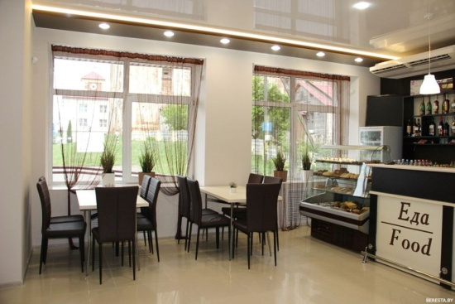
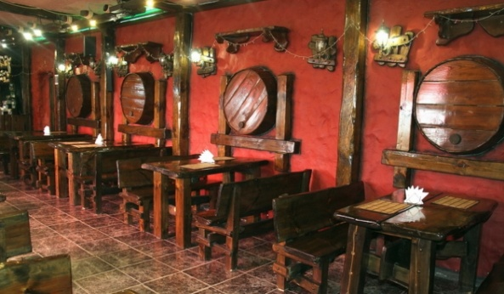
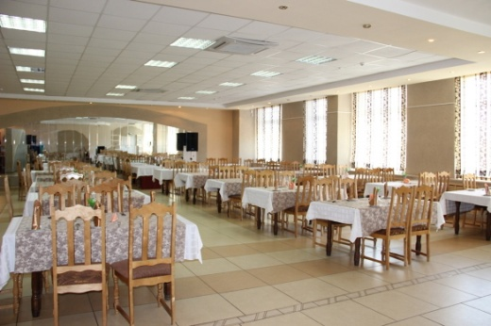
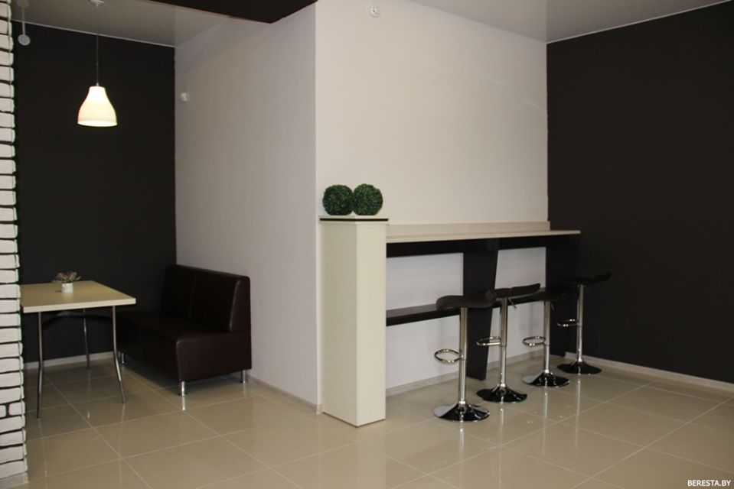
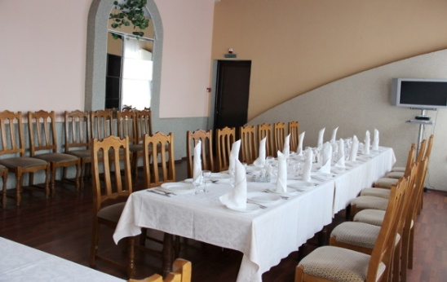
Объекты питания
Кафе “Кофе-еда”
Кафе-бар “У Викинга”
Ресторан “Колос”
гп. Большая Берестовица
Ул. Красноармейская 2
Телефон: 8 (01511) 2-17-02
аг. Олекшицы
Телефоны: 8 (01511) 7-3272
8 (01511) 2-70-87
гп. Большая Берестовица
Ул. Красноармейская 2
Телефон: 8 (01511) 2-11-86

Slide 34
Фестивали и праздники
Районный открытый фестиваль польской культуры и быта «Эйсмонтовский фэст» - проводится с 2011 года ежегодно в июне месяце в аг. Большие Эйсмонты. Праздник польской культуры и быта: выступление творческих коллективов, выставки народных умельцев, мастер-классы, Имша в костеле. Посещают фестиваль - этнические поляки и гости из Республики Польша, Республики Литва, России.
Районный открытый фестиваль радиоуправляемых моделей «Берестовица приглашает друзей» - проводится с 2011 года ежегодно в августе месяце. И фестиваль, и праздник, и соревнования, и показательные выступления по авиа-моделированию. Участники и гости из России, Республик Польша, Литва, Латвия, Украины, Молдовы.
Районный праздник «Бераст-фэст» - проводится с 2018 года ежегодно в июле месяце в гп. Большая Берестовица. Историческое прошлое Берестовитчины: выставки народных умельцев, мастер-классы, разно-жанровые концертные программы.
Резиденция-усадьба «Берест – Зюзи и Госпожи Метелицы» - проводится с 2018 года ежегодно в декабре месяце. Резиденция-усадьба белорусского мифологического Властелина холодов ЗЮЗИ - предновогодние праздничные мероприятия для детей: встречи с мифическими героями, квест-игры, развлекательные программы, хороводы, выездной Музей Белки в Большой Берестовице.
Праздник «Бульба-МЭБ» - проводится с 2017 года ежегодно в августе месяце в аг. Малая Берестовица. Праздник белорусской картошки: выставка-продажа элитных сортов картофеля, дегустация блюд из картофеля, выступление народных коллективов, театрализованные зарисовки.
Фольклорный праздник «Стародворецкая Семуха гудит на всю околицу» - проводится с 2014 года ежегодно в июне месяце в аг. Старый Дворец. Праздник является прекрасным образцом возрождения и трансформации в современную среду давних народных обрядов и традиций.
Праздник народного мастерства, деревенской обрядности и добрососедства “Пархімаўская весялуха”- проводится с 2018 года ежегодно в июне месяце в аг. Пархимовцы. В рамках праздника организуется районный этап республиканского сельскохозяйственного проекта «Властелин села».
Духовно - светский фестиваль «Приграничный звон» - проходит ежегодно в аг. Пограничный в июне (первая суббота) с 2016 года. Приурочен ко Дню памяти Преподобной Евфросинии Полоцкой. В рамках программы организовывается выставка старинных икон и церковных книг, концертно-развлекательная программа, выставка-продажа
изделий декоративно-прикладного искусства, беспроигрышная лотерея, детская игровая
площадка.

Slide 35
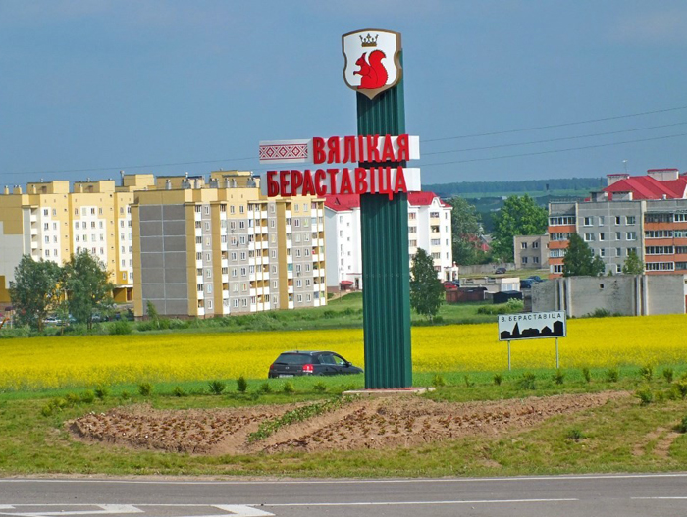
До встречи на
Берестовицкой земле!

